Slide 1
Inteligencia Artificial Práctica 2
Roger Calaf
Aleix Aiguasenosa
Hector Ribes
Marc Armengol

Slide 2
Índice
· Introducción
· Explicación del programa
· Algoritmo principal del programa
· Pruebas con el programa
· Estadísticas
· Conclusiones

Slide 3
INTRODUCCIÓN
Una empresa líder en el sector nos ha encargado crear un software para obtener los colores predominantes sobre cualquier imagen.
Concretamente, los cuatro o cinco más importantes de la siguiente lista:
WHITE, GRAY, BLACK, RED, GREEN, BLUE, YELLOW, ORANGE, BROWN, PURPLE Y PINK.
También nos dicen que no quieren que aparezcan los colores representados con menos de un 5%.

Slide 4
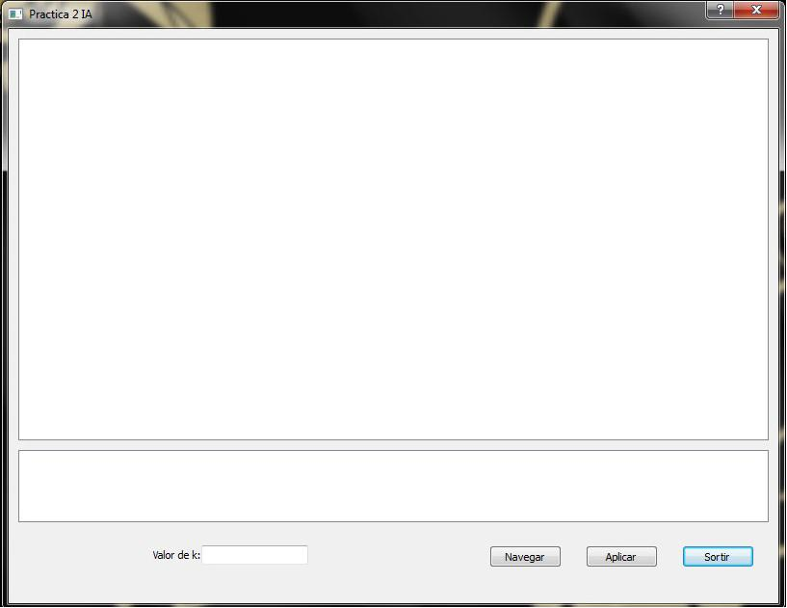
Explicación del programa
Éste es el formulario del programa, al cual el usuario debe introducir el número de colores que desee obtener sobre la imagen que haya cargado previamente desde su máquina.

Slide 5
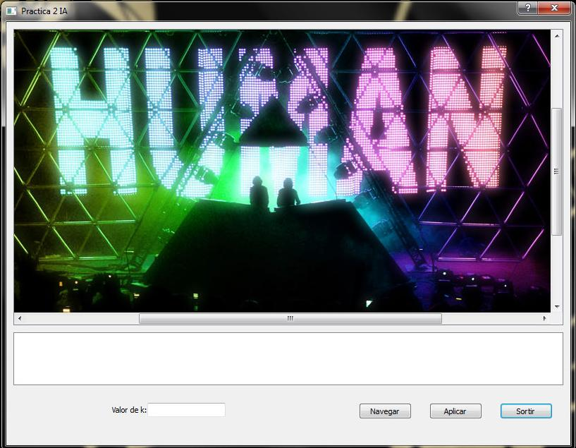
Explicación del programa
Una vez el usuario haya introducido la imagen y la ‘k’, que es el número de colores, solo basta con pulsar el botón ‘Aplicar’ para obtener los resultados.

Slide 6
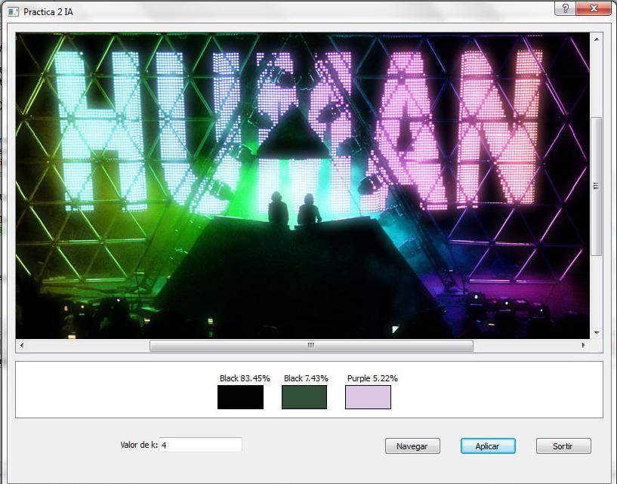
Explicación del programa
Dependiendo del tamaño de la imagen y de los colores que desee obtener el usuario, el programa tardará más o menos, y cuando acabe, éste será el resultado.

Slide 7
ALGORITMO PRINCIPAL
Hemos utilizado el algoritmo K-means para el desarrollo del programa.
¿Por qué?
Porqué K-means es el algoritmo de clustering más conocido y utilizado ya que es de muy simple aplicación y es muy eficaz.
Su funcionamiento es simple, sigue un procedimiento de clasificación de un conjunto de objetos (píxeles) en un determinado número K de clústeres (colores) determinado a priori por el usuario.

Slide 8
PRUEBAS CON EL PROGRAMA
Hemos realizado un pequeño estudio sobre cuanto tarda nuestro programa en ejecutarse, y estos son los resultados.

Slide 9
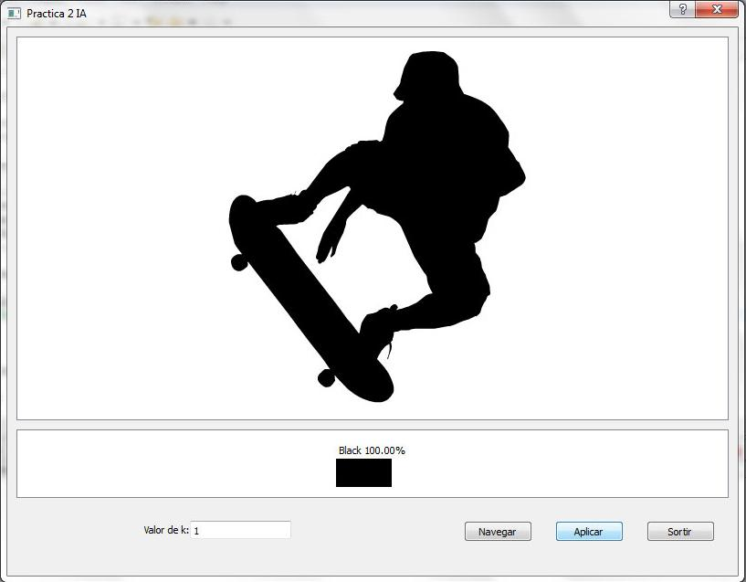
EJEMPLOS DE EJECUCIONES
Ésta es una prueba con una imagen con un solo color, por eso hemos puesto la ‘k’ a 1, ya que no tendría sentido poner una ‘k’ superior a los colores que nosotros vemos en la imagen.

Slide 10
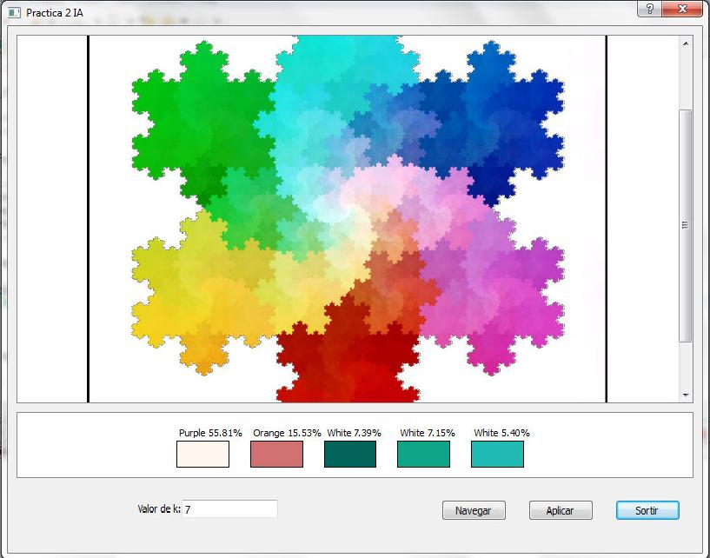
EJEMPLOS DE EJECUCIONES
Ésta es una prueba con una imagen con unos cuantos colores, donde hemos puesto la ‘k’ a 7, pero el resultado solo nos ha devuelto 5 colores, debido a que los otros 2 no superaban el 5% que nos pedía la empresa.

Slide 11
CONCLUSIONES
·Hemos acabado de coger el concepto del algoritmo K-means.
·Con el uso del K-means se pueden llegar ha hacer programas como éste.
·Haciendo referencia al programa, hemos visto que dependiendo del tamaño de la imagen y del número de colores tardaremos más o menos.
·Haciendo referencia a la empresa, creemos que les va a gustar nuestro programa.

